Slide 1
ИНИЦИАТИВНЫЙ ПРОЕКТ

Slide 2
ЦЕЛЬ: организовать работы по ремонту крыльца и благоустройства прилегающей к нему территории, с целью повышения уровня доступности услуг к объектам социальной инфраструктуры молодёжной политики.
ЗАДАЧИ:
выполнение работ по благоустройству территории;
выполнение работ по ремонту входной группы
монтаж вывески

Slide 3
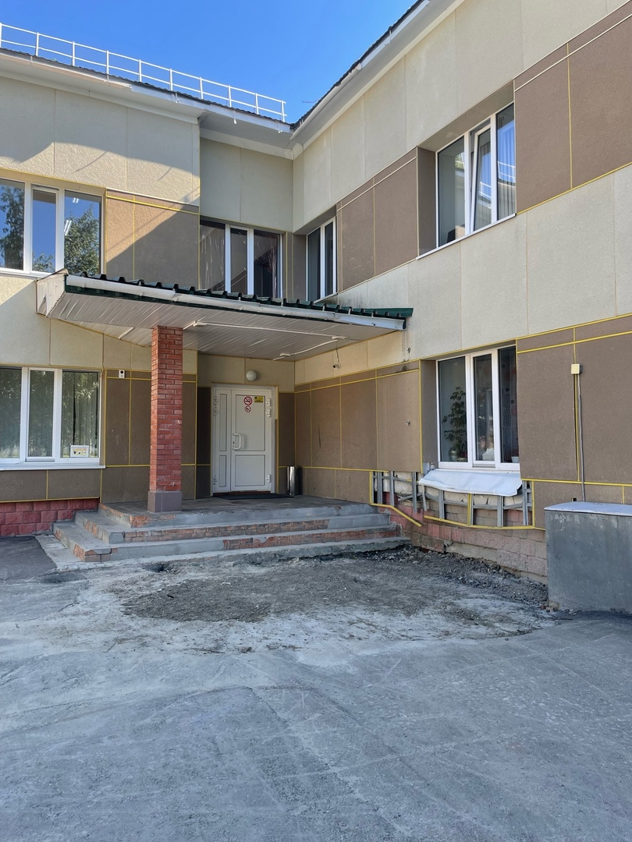
СЕГОДНЯ

Slide 4
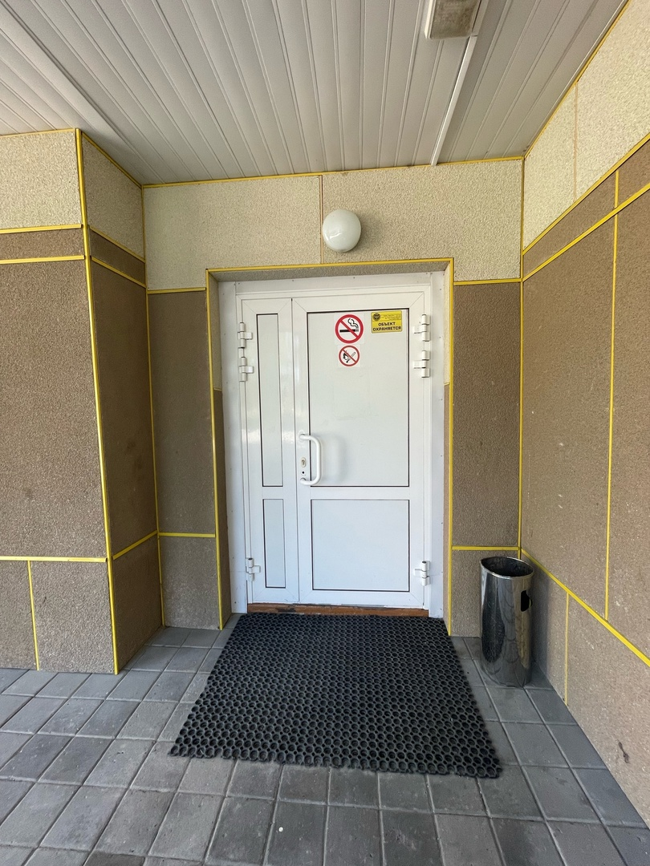
СЕГОДНЯ

Slide 5
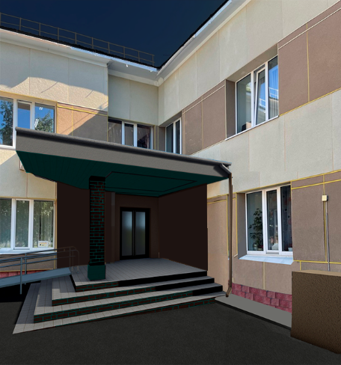
ЗАВТРА

Slide 6
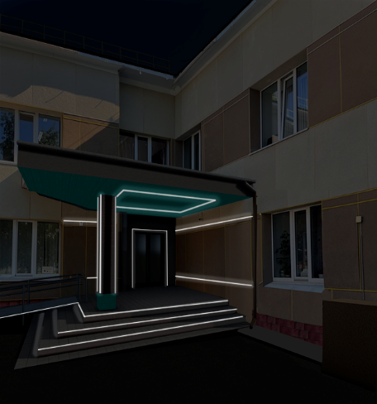
ЗАВТРА

Slide 8
ОЖИДАЕМЫЕ РЕЗУЛЬТАТЫ
Дан старт реализации проекта, включённого в карту развития Югры «Центр культуры, досуга и молодёжи», что является очень важным для Муниципального образования.
Обновлённый объект привлечёт внимание большего колличества молодёжи к современной локации
Центр станет максимально комфортным и презентабельным местом для проведения как массовых мероприятий для жителей г.Пыть-Яха, так и для проведения занятий, тренингов, конференций, встреч и.т.
Появится еще одна возможность снизить социальное напряжение среди населения, поддержать и сохранить стремление к культурному развитию взрослых и детей.
Повысится доступность и качество, объем и разнообразие предоставляемых услуг.
Усовершенствуется место притяжения молодых, талантливых, креативных, умных, ярких и смелых ребят, готовых развивать себя и делать этот мир лучше, которое станет площадкой, создаваемой благодаря людям, которые наполняют ее своими мыслями, идеями, знаниями, разговорами.

Slide 9
БЛАГОПОЛУЧАТЕЛИ
молодежь города 14- 35
молодые семьи города
посетители арендуемых помещений Центра
активные жители города

Slide 10
СРОК РЕАЛИЗАЦИИ ИНИЦИАТИВНОГО ПРОЕКТА
июль 2025г.
июль 2026г.

Slide 11
ОБЩАЯ СТОИМОСТЬ ИНИЦИАТИВНОГО ПРОЕКТА
1 662 120, 88

Slide 12
БЛАГОДАРИМ ЗА ВНИМАНИЕ
ГОТОВЫ
ОТВЕТИТЬ
НА
ВАШИ
ВОПРОСЫ

